Slide 1

VY_32_INOVACE_021_Lidová píseň_HV_CUP
Název školy | Střední škola, Základní škola a Mateřská škola, Karviná, p. o.
Autor | Bc. Cuperová
Anotace | Aktivitou si žáci prohloubí informace o původu lidové písně, naučí se obsah písně s pochopením
Sada DUM | Umění a kultura
Předmět | Hudební výchova
Očekávaný výstup | Zpívat písně v přiměřeném rozsahu k individuálním schopnostem. Naučit se správně hospodařit s dechem při interpretaci písní-frázování
Klíčová slova | Lidová píseň, skupina Čechomor, řeka Dunaj
Druh učebního materiálu | PPT prezentace
Druh interaktivity | aktivita
Cílová skupina | Žák ZŠ praktické - 8. ročník
Stupeň a typ vzdělávání | ZŠ praktická – základní vzdělávání – druhý stupeň
Věková skupina | 12 – 15 let
Ověřeno | Datum: 5. 2. 2013 Třída: VIII.E.
Zdroj | http://cs.wikipedia.org/wiki/%C4%8Cechomor http://img.onlineomalovanky.cz/oblak-s-v%C4%9Btrem-v%C3%ADtr-fouk%C3%A1_4a703275a0d1a-p.gif www.office.microsoft.com

Slide 2
Lidová píseň
Větříček

Slide 3
Co je to lidová píseň?
Lidové písně jsou takové písně, u kterých není známý jejich původní autor.
Jedná se vždy o písně plně anonymní.
Písně byly většinou šířeny ústním podáním z generace na generaci, často tak, že matka je doma zpívala svým dětem a ty její písně odposlouchaly.
Dalším pravděpodobným způsobem šíření pak byl společný zpěv lidových písní venkovských lidí při práci na poli, na zahradě či při společné práci za dlouhých zimních večerů doma.
Tímto způsobem se dochovaly až dodnes.

Slide 4
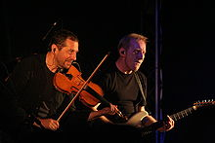
Skupina Čechomor
Čechomor je hudební skupina hrající české, moravské, slezské a slovenské lidové písně.
Procestovali celou Evropu, Severní Ameriku a Rusko
V roce 2001 získali tři ceny Anděl.

Slide 5

Internetový odkaz na píseň Větříček:
http://www.youtube.com/watch?v=Xv-bZOU8CGw

Slide 6
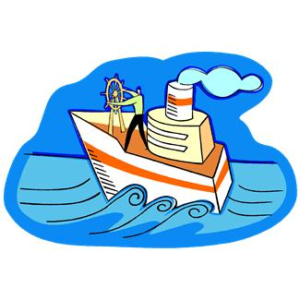
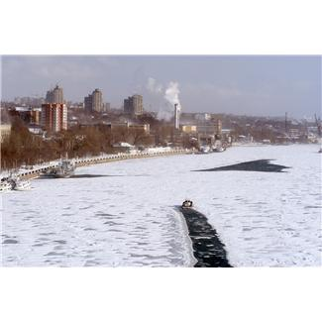
Text písně Větříček
VĚJ VĚTŘÍČKU Z DUNAJE
VĚJ VĚTŘÍČKU Z DUNAJE
ŘEKNI MNĚ, KDE MILÁ JE
ŘEKNI MNĚ, KDE MILÁ JE
VĚJ VĚTŘÍČKU Z VEČERA
VĚJ VĚTŘÍČKU Z VEČERA
ABY MILÁ VĚDĚLA
ABY MILÁ VĚDĚLA

Slide 7


VĚJ VĚTŘÍČKU DO RÁNA
POZDRAVUJ OD GALÁNA
VĚJ VĚTŘÍČKU DO NOCI
ŽE MNĚ NENÍ POMOCI
VĚJ VĚTŘÍČKU Z DUNAJE
AŤ TA ZIMA ROZTAJE
VĚJ VĚTŘÍČKU DO JARA
AŤ SE MILÁ NESTARÁ
VĚJ VĚTŘÍČKU Z DUNAJE
ŘEKNI MNĚ, KDE MILÁ JE

Slide 8
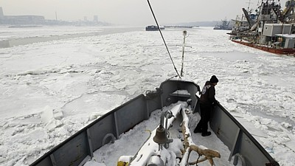
Řeka Dunaj
Videoodkaz: Zamrzlá řeka Dunaj
http://www.novinky.cz/zahranicni/evropa/258838-madarsko-vysila-na-dunaj-ledoborec-reka-poprve-po-ctvrtstoleti-zamrzla.html

